Slide 1
Broušení

Slide 2

Výukový materiál
Číslo projektu: CZ.1.07/1.5.00/34.0608
Šablona: III/2 Inovace a zkvalitnění výuky prostřednictvím ICT
Číslo materiálu: 03_02_32_INOVACE-15

Slide 3

Broušení
Předmět: Technologie
Ročník: 2.
Jméno autora: Ing. Leopold Voharek
Škola: SPŠ Hranice
Anotace: objasnění základních pojmů broušení jako třískového obrábění
Klíčová slova: broušení, brusivo, pojivo, brusky, proušní rovinné, broušení nakulato
Autorem materiálu a všech jeho částí, není-li uvedeno jinak, je Ing. Leopold Voharek
Financováno z ESF a státního rozpočtu ČR.

Slide 4
Broušení
Broušení
je technologická operace třískového obrábění, při níž se materiál ubírá mnohobřitým nástrojem a mění se jeho tvar a povrch materiálu.
Ruční broušení patří mezi nejstarší způsoby obrábění, strojové broušení se používá k obrábění kovů, keramiky, skla, ale také dřeva a umělých hmot. Brousit lze i ty nejtvrdší materiály a při strojovém broušení lze dosahovat vysoké přesnosti a velmi kvalitního povrchu.

Slide 5
Broušení
Broušení jako dokončovací operace má tyto hlavní přednosti:
velkou přesnost (1 až 3 μm), správnost geometrických tvarů (kruhovitost i pod 0,2 μm) a malou drsnost obrobené plochy (Ra = 0,8 až 0,2 μm),
broušením lze obrábět i velmi tvrdý materiál (kalenou ocel, slinuté karbidy, tvrzenou litinu atd.),
broušením se dají na součásti obrábět velké plochy najednou, zejména při rovinném broušení čelním,
broušení je velmi produktivní, jak ukazuje velikost plochy součásti, obrobené za jednotku času

Slide 6
Broušení
Brousicí nástroje
Brousicí nástroj se skládá z brusných zrn, pojiva a pórů. Brusná zrna tvoří řezné klíny, póry mají funkci zubových mezer, ve kterých se hromadí třísky a pojivo spojuje brusná zrna dohromady, čímž tvoří pevné těleso různých tvarů a velikostí. Podle geometrického tvaru rozdělujeme brousicí nástroje na:
• kotouče (nejčastěji požívané),
• segmenty,
• kameny.
Brusné nástroje posuzujeme podle:
• druhu brusného materiálu,
• zrnitosti brusiva,
• tvrdosti nástroje,
• struktury nástroje,
• druhu pojiva.

Slide 7
Broušení
Brusivo
Korund A | Diamant DT
Karbid Křemíku C | Nitrid Boritý BN
Karbid Boru BC | Kubický nitrid boru CBN
Příklady užití:
Korund: materiály dávající dlouhou jiskru, velké plochy a profily, broušení nástrojů
Karbid křemíku: materiály dávající krátkou jiskru, např. šedá litina, tvrzená litina, nástroje ze slinutých karbidů
Kubrický nitrid boru: nástrojová ocel, broušení nástrojů
Diamant: nástroje ze slinutých karbidů, přesné broušení

Slide 8
Broušení
Pojivo
Látka spojující zrna brusiva
Keramické V | silikátové S
Pryžové R | Pryžové zesílené vláknem RF
Z umělé pryskyřice B | Z um. pryskyřice zesílené vláknem BF
Magneziové MG | Šelakové E

Slide 9
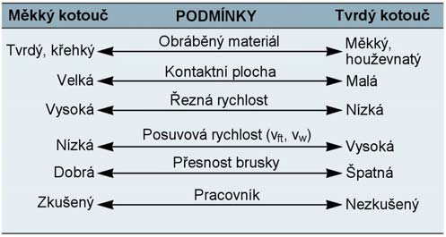
Broušení
Tvrdost kotouče
Jedná se o vlastnost, která charakterizuje odpor brusných zrn proti vylomení z nástroje, vyjadřuje tedy míru houževnatosti a pružnosti pojivových můstků mezi jednotlivými zrny brusiva. S tím souvisí uvolňování otupených brusných zrn, a to především u měkkých kotoučů, u kterých se uvolňují snadněji než u tvrdých.

Slide 10
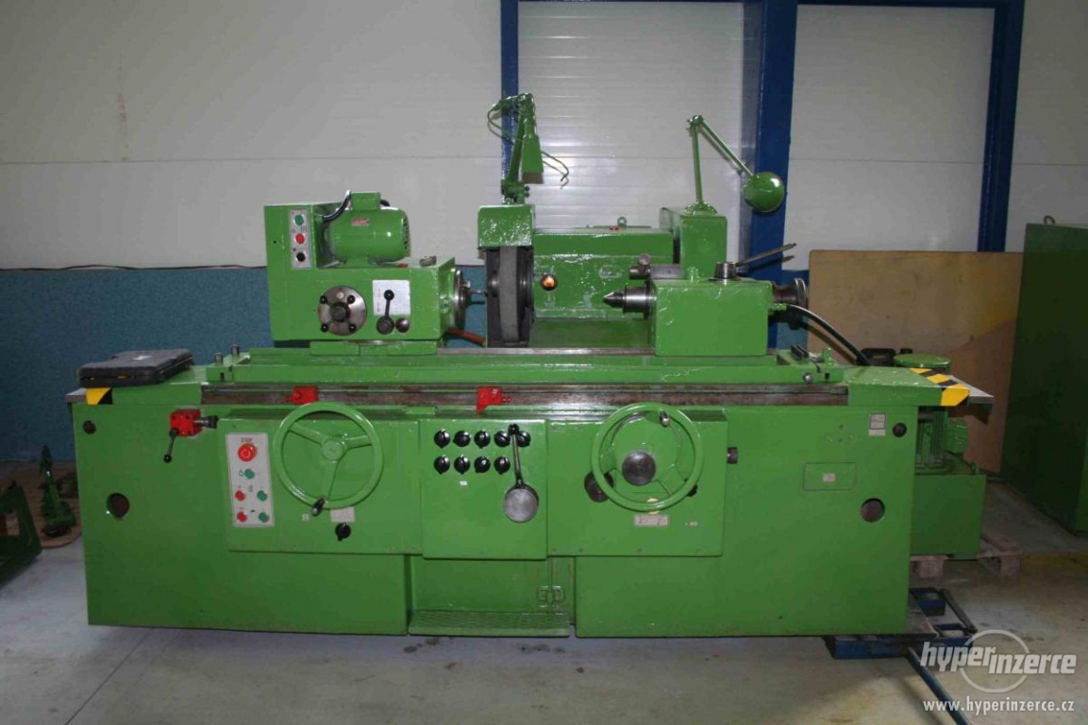
Broušení
Brousicí stroje – brusky
Podle účelu a způsobu práce existují různé brusky.
Hrotové brusky – používají se především pro broušení válcových rotačních obrobků upnutých mezi hroty. Umožňují brousit kužele, čelní rovinné plochy a s použitím přídavného zařízení i otvory. Nejrozšířenější jsou univerzální hrotové brusky, které se skládají z lože, na kterém je umístěn pohyblivý stůl s pracovním vřeteníkem na obrobek. Stůl má 2 části, ze kterých horní je možné natáčet, což se využívá při broušení táhlých kuželů.

Slide 11
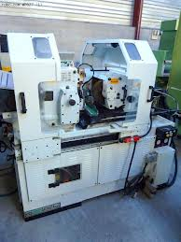
Broušení
Brousicí stroje – brusky
Bezhroté brusky – mají 2 vřeteníky, a to vřeteník, na kterém je brusný kotouč a podávací vřeteník. Každý vřeteník má svůj vlastní elektromotor. Brusný vřeteník je pevně spojený se stojanem a má konstantní otáčky. Podávací vřeteník je uložený posuvně, má měnitelné otáčky a je sklopný, aby byla možná mimoběžnost os proti ose brusného kotouče.

Slide 12
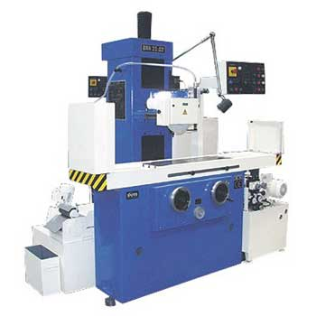
Broušení
Brousicí stroje – brusky
Vodorovné rovinné brusky – patří mezi nejrozšířenější druhy broušení. Slouží k broušení rovinných ploch a jejich charakteristikou je vodorovná osa brousicího vřetene.
Svislé rovinné brusky – jsou vhodné pro úběr většího množství materiálu. Jsou charakterizovány svislu osou brousicího vřetena a vysokými výkony broušení na úkor přesnosti a drsnosti obrobené plochy.

Slide 13
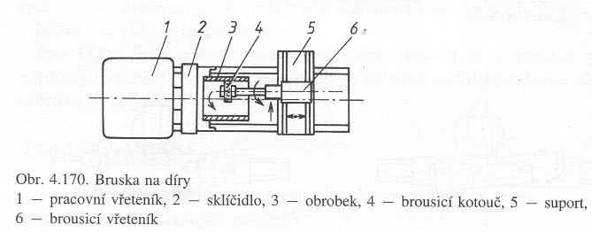
Broušení
Brousicí stroje – brusky
Speciální brusky – slouží pro broušení obrobků se speciálním zaměřením. Jsou to brusky na ostření, brusky pro broušení závitů, brusky na broušení ozubení, pro broušení klikových a válečkových hřídelí, atd.
Brusky na díry – jsou sklíčidlové, planetové a bezhroté. Používá se pro broušení válcových nebo kuželových otvorů obrobků menších rozměrů, které se mohou při broušení otáčet

Slide 14
Broušení
Přehled základních metod broušení
Vnější broušení „dokulata“:
• s podélným posuvem,
• s příčným posuvem (zapichovací),
• kotoučem nastaveným na rozměr,
• krokové (s příčným i podélným posuvem),
• bezhroté (průběžné, zapichovací, broušení na doraz),
• bezhroté v tuhých opěrách.
Vnitřní broušení „dokulata“:
• bezhroté,
• bezhroté v tuhých opěrách.
Broušení na plocho (broušení rovinné):
• obvodem brusného kotouče,
• čelem brusného kotouče.

Slide 15
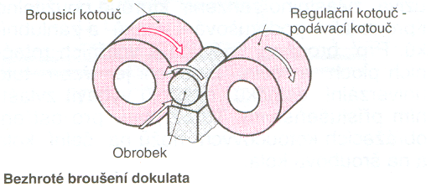
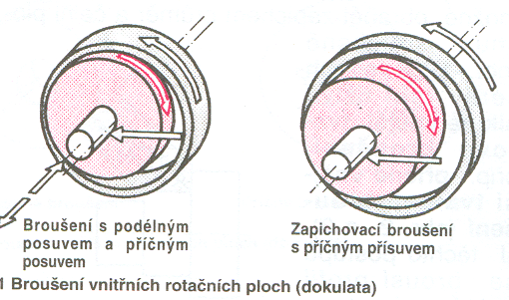
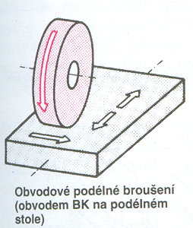
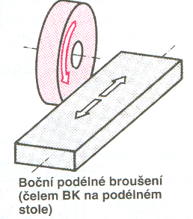
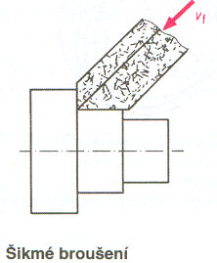
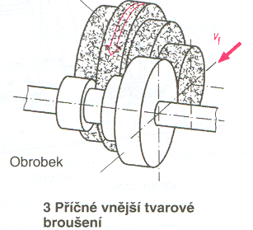
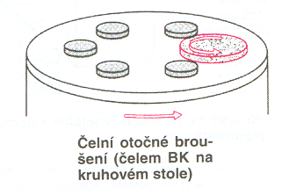
Broušení

Slide 16
Broušení
Bezpečnost práce při broušení:
Před upínáním kotouče do brusky se musíme přesvědčit poklepem na kotouč dřevěnou paličkou, zda kotouč vydává jasný zvuk a tedy není poškozen
Kotouč musí jít volné bez násilí nasunout na vřeteno. Mezi příruby a kotouč se vkládají podložky z pryže, usne nebo papíru tloušťky 0,5-2 mm. Podložky musí pokrývat celou upínací plochu obou přírub a musí přesahovat příruby alespoň o 1 mm.
Není dovoleno dotahovat šrouby a matice údery nebo pomocí nástavců.
Po upnutí kotouče před spuštěním stroje se musí překontrolovat ručním otáčením kotouče, není-li poškozen a nenaráží-li na nějakou část stroje. Před započetím práce je třeba kotouč vyzkoušet při chodu naprázdno při pracovních otáčkách po dobu nejméně 5 minut. Potom je nutné kotouč orovnat, aby se odstranilo případné házení.
Při zkoušce chodu naprázdno musí stát pracovník mimo rovinu rotace kotouče. Při orovnávání se chrání brýlemi nebo obličejovým štítem a proti prachu respirátorem. K orovnávání musí být použit pouze nástroj k tomu určený.

Slide 17
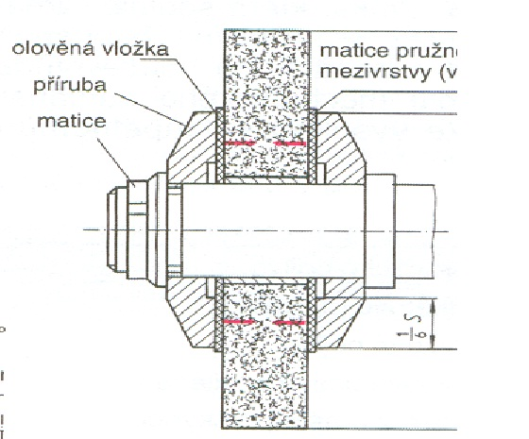
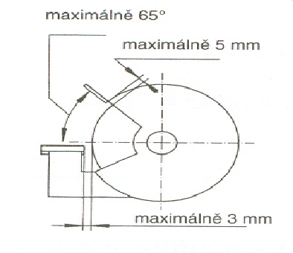
Broušení
Bezpečnost práce při broušení:

Slide 18
Broušení
Bezpečnost práce při broušení:
Všechny brousicí kotouče (s obvodovou rychlostí vetší než 5 mis) musí mít ochranný kryt, který chrání obsluhu i ostatní osoby před úlomky při případném roztržení kotouče, před prachem a před dotykem s nebezpečné rotujícími součástkami.
Část krytu tvořící obvodový pás kolem kotouče musí být pevne spojena se strojem tak, aby se nemusela při výměně kotouče odpojovat. Obvodová mezera mezi vnitřním okrajem krytu a kotoučem musí být nejvýše 5 mm pro nový kotouč.
Na bruskách se otáčky brousicího vřetena musí volit tak, aby pracovní obvodová rychlost kotouče nebyla vetší, než dovolují údaje na kotouči. Na bruskách, na jejichž vřeteno se mohou upínat kotouče různých průměru, musí být připevněn štítek se správným počtem otáček pro různé průměry kotoučů. Musí se použít pouze otáčky odpovídající kotouči s nižšími dovolenými otáčkami.

Slide 19
Broušení
Použité zdroje:
HUMÁR, A. TECHNOLOGIE I TECHNOLOGIE OBRÁBĚNÍ – 2. část. Studijní opory pro magisterskou formu studia "Strojírenská technologie". Brno: VUT Brně, Fakulta strojního inženýrství, 2004. 94 s.
http://www.fme.vutbr.cz/opory/pdf/TI_TO-2cast.pdf
Frischherz, Skop,Knourek. Technologie zpracování kovů, SNTL Praha 1996
Obrázky:
http://www.rdmo.cz/cz/inv/brand/pqrs/476/3794/
http://stroje.hyperinzerce.cz/kovoobrabeci-brusky/inzerat/6445698-hrotova-bruska-bhu-32-650-po-go-nabidka-slovensko/
http://naradi-sv.cz/czech/brh_20.php

